Slide 1
三、十字链表(Orthogonal List)
第７章 图
第二节 图的存储结构
十字链表是有向图的另一种存储结构
十字链表是将有向图的邻接表和逆邻接表结合起来的一种存储结构
1

Slide 2
三、十字链表(结点结构)
第７章 图
第二节 图的存储结构
弧的结点结构
tailvex;// 弧尾顶点的位置
headvex;// 弧头顶点的位置
hlink; // 指向弧头相同的下一条弧
tlink; // 指向弧尾相同的下一条弧
info; // 该弧相关信息的指针或权值
tailvex
headvex
hlink
tlink
info
2

Slide 3
三、十字链表(结点结构)
第７章 图
第二节 图的存储结构
顶点的结点结构
data; // 顶点下标
firstin; // 指向以顶点为弧头的第一个弧结点
firstout;// 指向以顶点为弧尾的第一个弧结点
data
firstin
firstout
3

Slide 4
三、十字链表(举例)
第７章 图
第二节 图的存储结构
0 | ^
1
2
3
4 |  | ^
0
1
^
0
3
^
0
4
^
^
1
2
^
0
2
4
^
1
4
3
2
^
^
2
3
4

Slide 5
十字链表优点：
容易操作，如求顶点的入度、出度等。
空间复杂度和建表的时间复杂度都与邻接表相同。

Slide 6
四、邻接多重表(Adjacency Multilist)
第７章 图
第二节 图的存储结构
邻接多重表是无向图的另一种存储结构，当对边操作时建议采用此种结构存储。
在无向图邻接表中，一条边要用2个结点表示(分别从2个顶点的角度看)
在邻接多重表中，一条边只用一个结点表示
将所有具有某顶点的结点，全部用链连结起来，链所在的域为该顶点对应的指针域
6

Slide 7
四、邻接多重表(结点结构)
第７章 图
第二节 图的存储结构
边的结点结构
mark; // 标记域，如指示该边是否被搜索过
ivex,jvex;// 该边所依附的两个顶点的位置
ilink;// 指向下一条依附于ivex的边
jlink;// 指向下一条依附于jvex的边
info; // 该边相关信息的指针或权值
mark
ivex
ilink
jvex
jlink
info
7

Slide 8
四、邻接多重表(举例)
第７章 图
第二节 图的存储结构
0
1
2
3
4
5
1
0
1
2
1
3
^
1
^
5
^
1
0
3
2
^
3
4
3
5
4
0
2
5
5
0
^
5
4
^
3
4
8

Slide 9
邻接多重表优点：
容易操作，如求顶点的度等。
空间复杂度和建表的时间复杂度都与邻接表相同。

Slide 10
课堂练习：
画出以下无向图的邻接表（顶点按照ASCII排列），并根据所得邻接表给出从A开始的深度优先和广度优先搜索遍历该图所有顶点序列。
B
C
D
A
G
E
H
F
答：深度优先：ABCDEFGH
广度优先：ABHCGFDE

Slide 11
课堂练习：
1. G为无向图，如果从G的某个顶点出发，进行一次广度优先遍历，即可访问图的每个顶点，则该图一定是 图。
连通
2. 若一个图中包含有k个连通分量，若按照深度优先搜索的方法访问所有顶点，则必须调用 次
深度优先搜索遍历的算法。
Ａ)k Ｂ)1 Ｃ)k-1 Ｄ)k+1
A
前序
3. 图的深度优先遍历类似于树的 遍历；图的广度优先遍历类似于树的 遍历。
层次

Slide 12

一、无向图的连通性
第７章 图
第四节 图的连通性问题
如果无向图中，存在不连通的顶点，则该图称为非连通图
A
K
B
C
D
E
L
M
N
F
G
O
12

Slide 13
二、无向图的连通分量
第７章 图
第四节 图的连通性问题
非连通图的极大连通子图叫做连通分量
若从无向图的每一个连通分量中的一个顶点出发进行DFS或BFS遍历，可求得无向图的所有连通分量的生成树(DFS或BFS生成树)
所有连通分量的生成树组成了非连通图的生成森林
13

Slide 14
G₃
A
B
A
B
D
E
C
D
E
C
F
G
H
F
G
H
I
J
K
J
I
K
L
M
L
M
(a) (b)
无向图及其连通分量
(a) 无向图G₃ ; (b) G₃的三个连通分量

Slide 15
三、无向图的生成树
第７章 图
第四节 图的连通性问题
由DFS遍历，求得连通分量称为DFS生成树
A
K
B
C
D
E
L
M
N
F
G
O
DFS生成树
DFS生成树
15

Slide 16
三、无向图的生成树
第７章 图
第四节 图的连通性问题
由BFS遍历，求得连通分量称为BFS生成树
A
K
B
C
D
E
L
M
N
F
G
O
BFS生成树
BFS生成树
16
Notes:
图的BFS生成树的树高小于等于DFS生成树高。因为BFS是按层次结构来遍历图的，所以它的生成树高度是所有生成树高中最小的。

Slide 17
四、最小生成树
第７章 图
第四节 图的连通性问题
如果无向图中，边上有权值，则称该无向图为无向网
如果无向网中的每个顶点都相通，称为连通网
最小生成树(Minimum Cost Spanning Tree)是代价最小的连通网的生成树，即该生成树上的边的权值和最小
17

Slide 18
四、最小生成树(准则)
第７章 图
第四节 图的连通性问题
必须使用且仅使用连通网中的n-1条边来联结网络中的n个顶点；
不能使用产生回路的边；
各边上的权值的总和达到最小。
18
Notes:
Prim算法和Kruskal算法都可以看成是应用贪心算法设计策略的例子。

Slide 19
五、普里姆(Prim)算法生成最小生成树
第７章 图
第四节 图的连通性问题
假设N=(V,E)是连通网
TE是N上最小生成树中边的集合
1.U={u₀}，(u₀∈V), TE={}
2.在所有u∈U,v∈V-U的边(u,v)∈E中找一条代价最小的边(u,v₀)并入集合TE，同时v₀并入U
3.重复2，直到U=V
19
Notes:
普里姆算法以起始顶点（任意）为中心，一次加入一个顶点，当所有顶点都被加入时，算法结束（进行n-1次）。

Slide 20

五、普里姆(Prim)算法举例
第７章 图
第四节 图的连通性问题
28
0
1
0
1
0
1
10
14
16
10
10
5
6
2
5
6
2
5
6
2
24
18
12
25
25
4
3
4
3
4
3
22
原图 (a) (b)
0
1
0
1
0
1
10
10
10
14
16
5
6
2
5
6
2
5
6
2
25
25
12
25
12
4
3
4
3
4
3
22
22
22
(c) (d) (e) (f)
20

Slide 21
五、普里姆(Prim)算法实现1
第７章 图
第四节 图的连通性问题
蛮力法
1.检查所有从最小生成树T中的顶点到最小生成树T外的顶点的边，找出一条最短边。
2.例如：在查找第k条最短边时，生成树中已有k个顶点和k-1条边，此时从T中顶点到T外顶点的边数最多可达k(n-k)条。从这么多的边中查找一条最短边。
21
Notes:
实现prim算法的关键步骤是每次找出一条最短边，然后将其加入到最小生成树中。

Slide 22
五、普里姆(Prim)代码实现1（数据结构）
第７章 图
第四节 图的连通性问题
struct Node{
int v1;//顶点1下标
int v2;//顶点2下标
Int weight;//权值
}; //定义边的结构
class Map{ //图的数据
int len; //顶点数
string *name; //顶点数组
int **p; //邻接矩阵
int *v; //访问标志
Node *node; //存放选择的边
public: //各种方法 }
22
Notes:
int *v; //访问标志
这个用来区分哪些顶点已经访问过，哪些还没访问。

Slide 23
五、普里姆(Prim)代码实现1
第７章 图
第四节 图的连通性问题
void Prim(string start){
int p1,p2,min;
for(int i=0;i<len;i++) v[i]=0; //访问标志位初始化，设置为0
p1=FindPoint(start); v[p1]=1; //从起始点start开始建树
for(int k=0;k<len-1;k++){ //进行len-1次，每次找到一个顶点
min=MaxWeight;
for(int i=0;i<len;i++){
for(int j=0;j<len;j++){
if(v[i]==1 && v[j]==0 && p[i][j]<min){
p1=i;p2=j; min=p[i][j];} }
}
v[p2]=1; //将选出的边加入到边集
node[k].v1=p1; node[k].v2=p2; node[k].weight=min; }
}
23
Notes:
注意，边的信息直接来自于邻接矩阵p
如果题目要求是只需要直接输出每次选出来的边，则不需要将选出来的边加入到边集，每选出一条边直接输出就可以了。因为实验要求先输出选出的边的权值和，再输出依次选中的边，所以就用数组保留下来以供输出。

Slide 24
五、普里姆(Prim)算法实现2
第７章 图
第四节 图的连通性问题
增量法
1.U={u₀}，(u₀∈V), 并为集合V-U中的各顶点置最小交叉边（u₀ 到该顶点的边的权值，没有边权值为∞）
2.从集合V-U中各顶点对应的最小权值边中选取最短边(u,v)，然后将边(u,v)及其在集合V-U中的顶点v加入到生成树T中，并调整集合V-U中各顶点对应的最小交叉边
3.重复2，直到U=V
引入数组minedge[n]，用于存放集合V-U中的各顶点到集合U中顶点的最小交叉边及其权值。
24
Notes:
实现prim算法的关键步骤是每次找出一条最短边，然后将其加入到最小生成树中。
2、增量法：逐个增加顶点到最小生成树中的过程实际上是增量式的变化。因为关注的是从生成树T外的每个顶点到生成树T中顶点的最小交叉边，因此当将顶点v加入生成树T中时，对每一个非生成树T中顶点w而言，唯一可能引起的变化是增加顶点v可能使得顶点w比以前更接近生成树，即从顶点w到顶点v的权值可能比以前顶点w所确定的最小交叉边的权值更小。因此，并不需要检查从顶点w到生成树T中所有顶点的边，而仅需要跟踪w到生成树中顶点的最小交叉边，并检查当顶点v加入到生成树T中时是否需要修改顶点w的最小交叉边。

Slide 25
五、普里姆(Prim)代码实现2
第７章 图
第四节 图的连通性问题
void Prim(string start){
int p1,p2,min;
Node* temp=new Node[len];
//temp存放V-U中各顶点到集合U中顶点的最小交叉边及其权值
p1=FindPoint(start);
for(int i=0;i<len;i++){ //初始化起始点p1到其余各结点的权值
temp[i].v1=p1; temp[i].weight=p[p1][i]; }
temp[p1].weight=0; //访问过的顶点权值设置为0，避免重复访问
for(int i=0;i<len-1;i++){
min=MaxWeight;
for(int j=0;j<len;j++){//在temp中找出权值最小的边
if(temp[j].weight!=0 && temp[j].weight<min){
min=temp[j].weight; p2=j; }
}
25
Notes:
注意：temp[i].v2这个字段没用，可直接用数组的下标来表示第二个顶点
另一种做法：使用sort对边进行排序：
bool cmp(const Node& n1,const Node& n2){
return n1.weight<n2.weight;
}
void Prim(string start){
int p1,p2,sum=0,k,t;
Node* temp=new Node[len]; //temp存放V-U中各顶点到集合U中顶点的最小交叉边及其权值
int *v=new int[len];
p1=FindPoint(start);
for(int i=0;i<len;i++){ //初始化起始点p1到其余各结点的权值
temp[i].v1=p1;
temp[i].v2=i;
temp[i].weight=p[p1][i];
v[i]=0;
}
v[p1]=1;
for(int i=0;i<len-1;i++){
sort(temp,temp+len,cmp);
sum+=temp[0].weight; //将边及权值加入到node1
node1[i]=temp[0];
temp[0].weight=MaxWeight;
k=temp[0].v2;
v[k]=1;
for(int j=0;j<len;j++){ //检查新选中的顶点p2，是否使得剩余顶点的最小交叉边权值变小
t=temp[j].v2;
if(v[t]==0 && temp[j].weight>p[k][t]){
temp[j].weight=p[k][t];
temp[j].v1=k;
}
}
}
cout<<sum<<endl;
cout<<"prim:"<<endl;
for(int i=0;i<len-1;i++)
cout<<name[node1[i].v1]<<" "<<name[node1[i].v2]<<" "<<node1[i].weight<<endl;
delete[] temp;
delete[] v;
}

Slide 26
五、普里姆(Prim)代码实现2
第７章 图
第四节 图的连通性问题
node[i].v1=temp[p2].v1; //将这条边加入到边集
node[i].v2=p2; node[i].weight=min;
for(int j=0;j<len;j++){
//检查新选中的顶点p2，是否使得剩余顶点的最小交叉边权值变小
if(temp[j].weight!=0 && p[p2][j] < temp[j].weight){
temp[j].weight=p[p2][j];temp[j].v1=p2; }
}
temp[p2].weight=0; //访问过的顶点权值设置为0，避免重复访问
}
delete[] temp;
}
26

Slide 27
五、普里姆(Prim)算法时间复杂度
第７章 图
第四节 图的连通性问题
假设图中的顶点个数为n，因为算法中存在两重for循环，所以算法的时间复杂度为O(n²)
该算法与图中边的数量无关
27

Slide 28
六、克鲁斯卡尔(Kruskal)算法生成最小生成树
第７章 图
第四节 图的连通性问题
假设N=(V,E)是连通网
1.非连通图T={V,{}}，图中每个顶点自成一个连通分量
2.在E中找一条代价最小，且其两个顶点分别依附不同的连通分量的边，将其加入T中
3.重复2，直到T中所有顶点都在同一连通分量上
28
Notes:
克鲁斯卡尔算法以边为中心，一次加入一条边，当n-1条边找到时，算法结束。
初始状态的生成树可看成是一个森林，其中每棵树都由单个顶点构成。接下来不断向生成树T中加入边，每加入一条边，则将森林中的某两棵树合并成一棵树，直到将初始森林中的n棵树最后合并成一棵树。为使生成树上总的权值之和达到最小，应使每一条边上的权值尽可能小，因此将G中的边按权值从小到大顺序依次选取。若选取的边不使T形成回路，则将它加入TE中；若选取的某条边使T构成回路，则将其舍弃。如此重复，直至选出n-1条边。此时T即为一棵最小生成树。
PRIM算法的特点是集合TE中的边总是形成单棵树，而在KRUSKAL算法中集合TE中的边是一个不断生长的森林。

Slide 29
六、克鲁斯卡尔(Kruskal)算法举例
第７章 图
第四节 图的连通性问题
28
0
1
0
1
0
1
10
14
16
10
10
5
6
2
5
6
2
5
6
2
25
24
18
12
12
4
22
3
4
3
4
3
原图 (a) (b)
0
1
0
1
0
1
10
14
10
14
16
10
14
16
5
6
2
5
6
2
5
6
2
12
12
25
12
4
3
4
3
4
22
3
(c) (d) (e) (f)
29

Slide 30
六、克鲁斯卡尔(Kruskal)算法实现
第７章 图
第四节 图的连通性问题
1.将网中所有的边存储到一个边集数组中，为了提高查找最小边的速度，可按权值排序。
2.KRUSKAL算法的关键问题是如何判断选取的边加入T中是否会产生回路，即判断边的两个顶点是否在同一个连通分量中。这可以通过引入称为并查集的数据结构来解决。
最简单的做法：引入数组v[n]，数组元素v[i]代表序号为i的顶点所属的集合的编号。
30
Notes:
并查集是一种支持查找一个元素所属的集合以及两个元素各自所属集合的合并等运算的数据结构。并查集的一种最简单实现就是维护数组v[n]，数组元素v[i]代表序号为i的顶点所属的集合的编号。初始状态时数组元素v[i]的值即为i。当两个顶点的集合编号不同时，将这两个顶点所构成的边加入到生成树中一定不会形成回路。当这条边被加入到生成树后，需要对这两个顶点所属的集合进行合并，也就是将两个顶点集合的编号统一。

Slide 31
六、克鲁斯卡尔(Kruskal)代码实现
第７章 图
第四节 图的连通性问题
void Kruskal(){ //node指向已经排好序的边集
int p1,p2,k=0,count=0,q1,q2; //k=0，从第一条最小边处理
for(int i=0;i<len;i++) //刚开始每个结点都是不同的连通分量
v[i]=i;
while(count<len-1){ //count记录选出的边数
p1=node[k].v1; p2=node[k].v2;
if(v[p1]!=v[p2]){ //若一条边关联的两个顶点不是同一个连通分量
count++;
q1=v[p1]; q2=v[p2];
for(int i=0;i<len;i++){
//将所有等于q1的值都换成q2的值，即大家属于同一个连通分量
if(v[i]==q1) v[i]=q2; }
}
k++;
} } //处理下一条边
31

Slide 32
六、克鲁斯卡尔(Kruskal)算法时间复杂度
第７章 图
第四节 图的连通性问题
Kruskal算法的效率与所选择的排序算法的效率以及并查集数据结构的实现有关。若采用堆排序算法排序，并查集采用树结构实现，则算法的时间复杂度可达到O(elog₂e)
相比Prim算法，Kruskal算法更适用于求解稀疏网的最小生成树
32
Notes:
最后来看看克鲁斯卡尔的时间复杂度。它主要分为三个部分，首先我们要对 n个节点进行初始化，所以第一部分的复杂度为O(n) ；然后，我们要对所有边 e 进行排序，用基于比较的排序算法，我们最快能够达到 eloge 的复杂度；最后，我们判断两个节点是否属于一个集合，由于树的高度和节点数 呈现一个近似对数关系，而我们要对 n-1 条边进行判断，因此这一部分的时间复杂度就为nlogn 。由于在比较稠密的图中，边的个数大于节点的个数，所以总的复杂度我们取较大的eloge 。

Slide 33
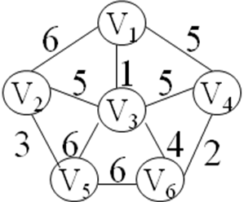
课堂练习：
分别用Prim算法（从顶点v1开始）和Kruskal算法求下面带权无向图的最小生成树。

Slide 34
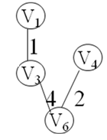
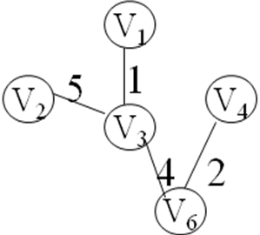

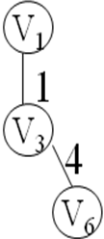
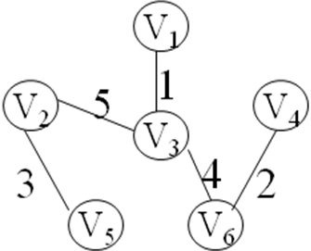
答：按Prim算法求得的最小生成树为：
（1） （2） （3） （4）
（5）

Slide 35
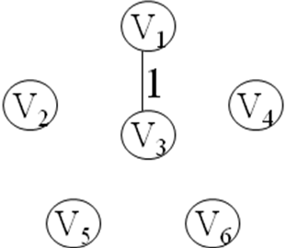
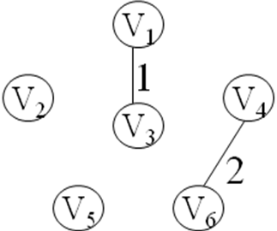
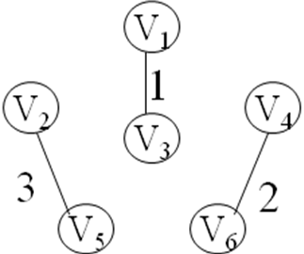
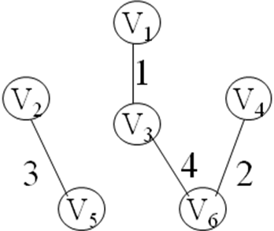
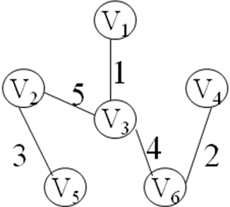
答：按Kruskal算法求得的最小生成树为：
（1） （2） （3）
（4） （5）

Slide 36
总 结
Prim算法特点: 将顶点归并，与边数无关，适于稠密网。
Kruskal算法特点：将边归并，适于求稀疏网的最小生成树。

